Slide 1
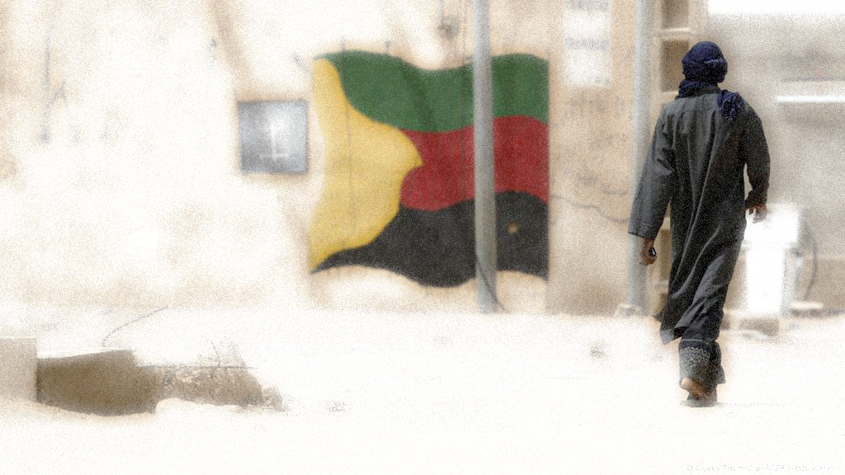
Konflikt v Mali

Slide 2
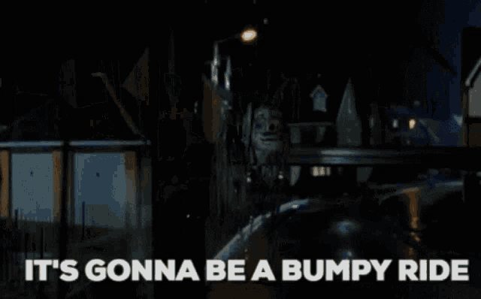

Slide 3
Obsah
Mali obecně
Tuarežské povstání a začátek války
Mezníky konfliktu do současnosti
Zahraniční intervence
Aplikace teorií konfliktu
Shrnutí

Slide 4
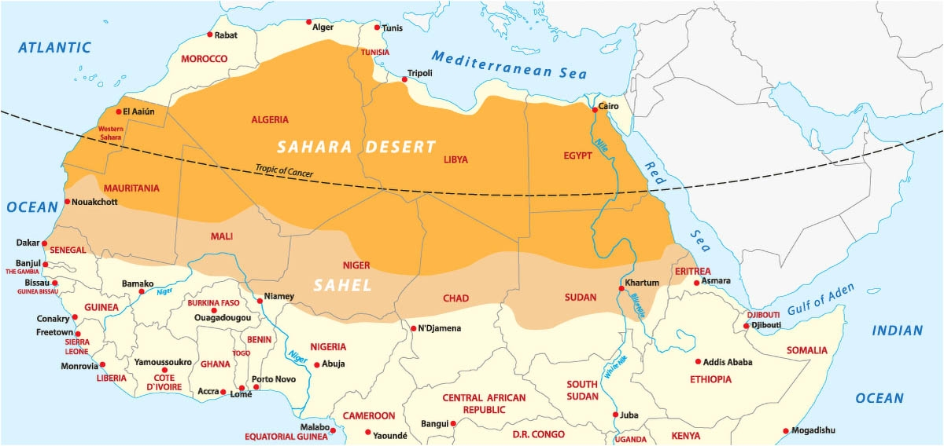

Mali
Geografie, obyvatelstvo a historie

Slide 5
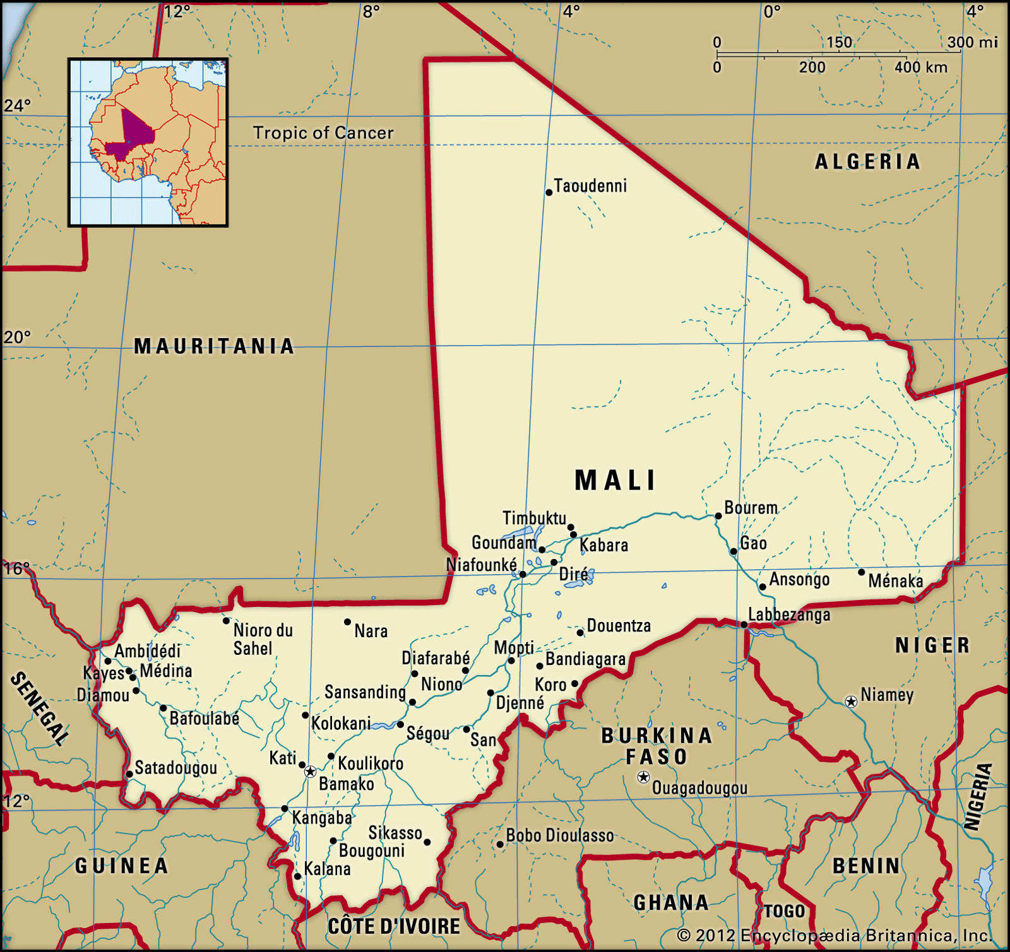
Základní informace
Populace cca 21 mio
rozloha 1,24 mio km²
6. nejhorší HDI na světě
(0.428 v roce 2021)
Primárně zemědělská produkce
Téměř 60 % obyvatel bydlí v rurálních oblastech

Slide 6
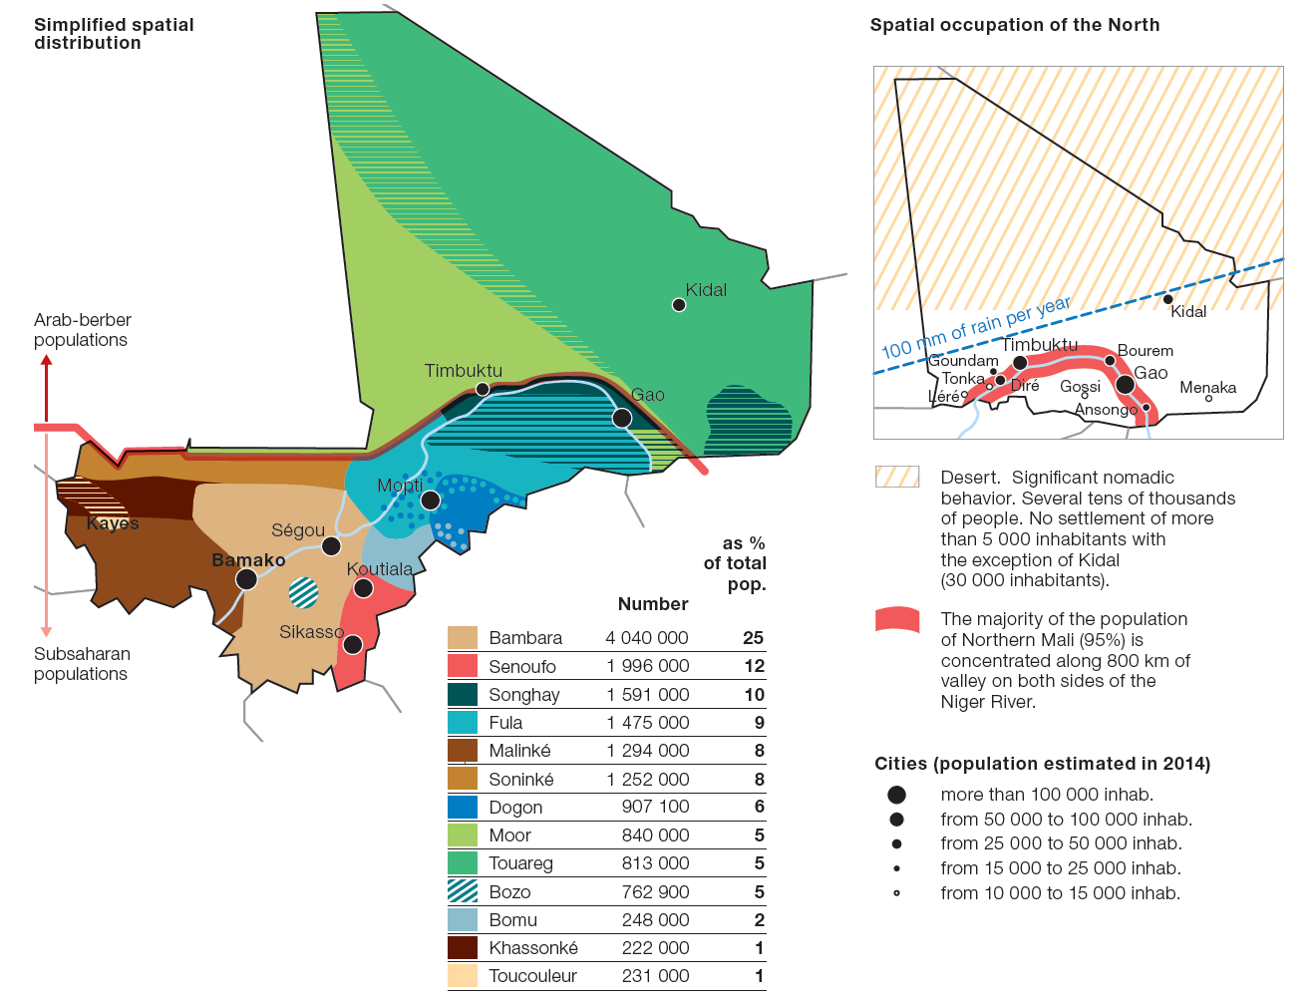
Etnické složení obyvatelstva
Vysoce etnicky diverzifikovaná
skladba obyvatelstva
Černošská většina obyvatelstva
Důležitá menšina – Berbeři (Maurové, Tuaregové)

Slide 7
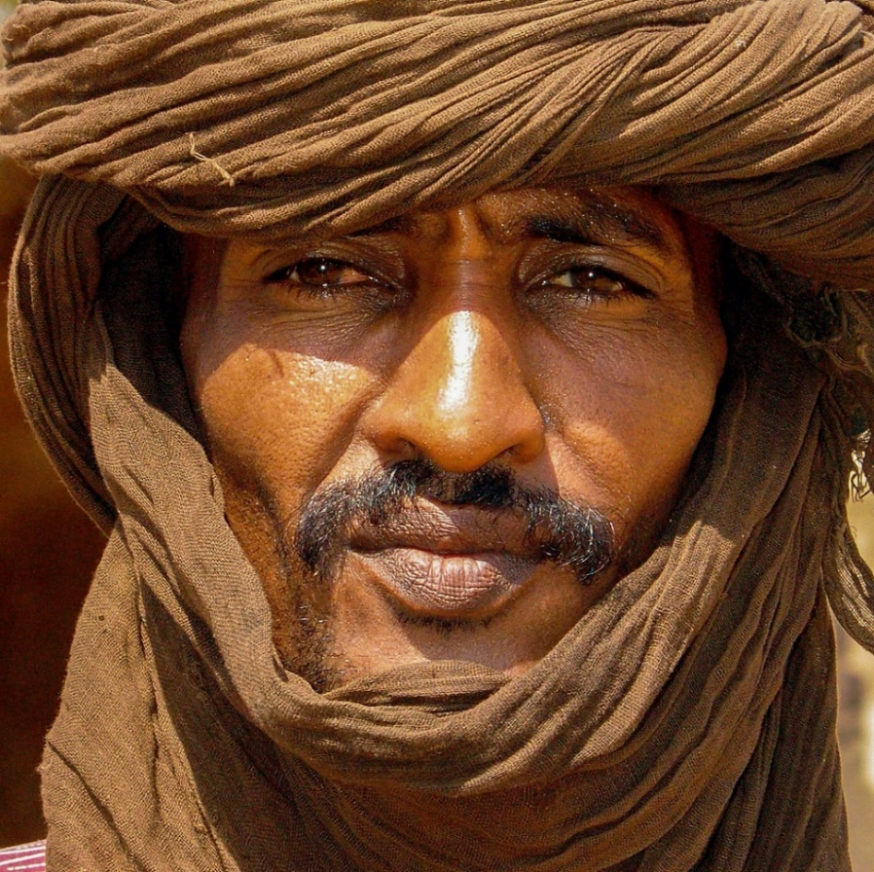
Tuaregové a Maurové
Tradičně kočovné kmeny
Sever země – oblast Azavad
Těžko kvantifikovatelný počet
Více než 100 let boje za nezávislost (Dörrie 2012)

Slide 8
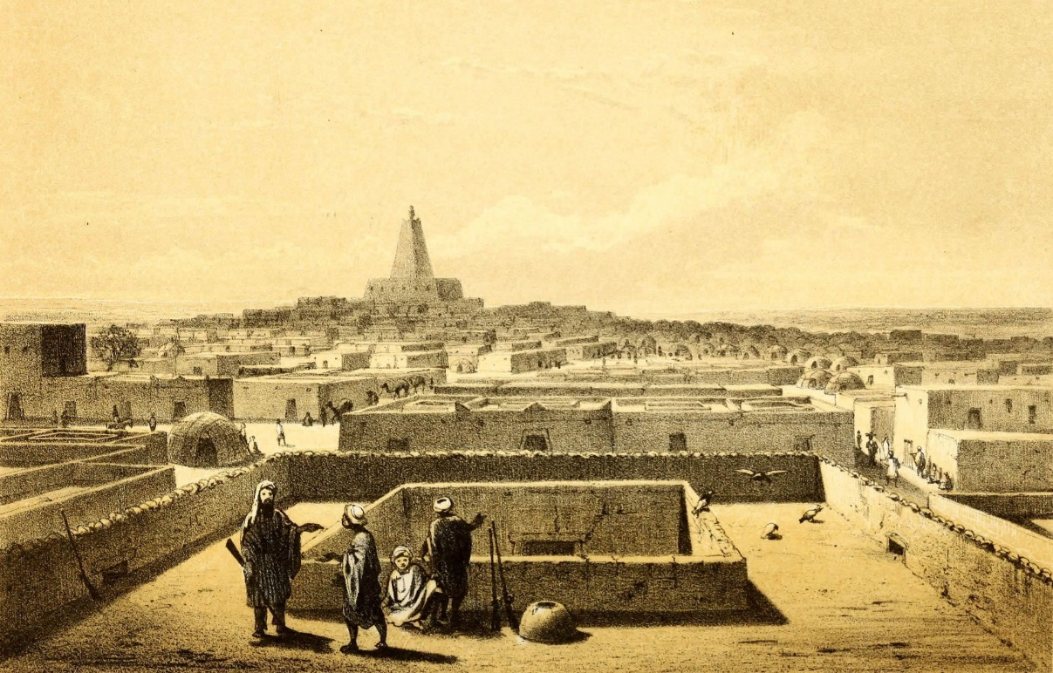
Historie státu
3 podstatná období: pre-koloniální, koloniální a post-koloniální
Pre-koloniální období
  Dlouhá a bohatá historie
  Obrovské nerostné bohatství (zlato), dnes již z velké
  části vyčerpané
  Rozšíření Islámu (Djenné a Timbuktu)
Koloniální období
  Francouzská koloniální expanze v 19. století
  Odboj proti Francii
Post-koloniální období
  Nezávislost od roku 1960
  „…a promising example of democracy in Africa for nearly twenty years“ (Cold-Ravnkilde 2013:9)

Slide 9

Možné důvody konfliktu?

Slide 10
Tuarežské povstání a začátek války
Historie, počátky a aktéři

Slide 11
Konflikt v Mali – „Tuarežský problém“?
Kaocen revolt 1916-17 (The New Humanitarian 2012a)
First Tuareg Rebellion neboli Alfellaga 1962-64 (The New Humanitarian 2012b)
Druhé (třetí) Tuarežské povstání 1990-95
Další povstání v letech 2007-09 a nejaktuálnější v roce 2012

Slide 12
Kořeny konfliktu v moderní historii
Historie povstání Tuaregů sahající až do 19. století, nejdříve proti francouzské nadvládě, později proti malijské vládě
Politické, ekonomické a geografické problémy již od vzniku samostatného státu Mali v 60. letech, typické pro postkoloniální státy (Stewart 2013)
Po vojenském puči v roce 1968 na 23 let v podstatě policejní stát vedený generálem Moussa Traorém (ibid.)

Slide 13
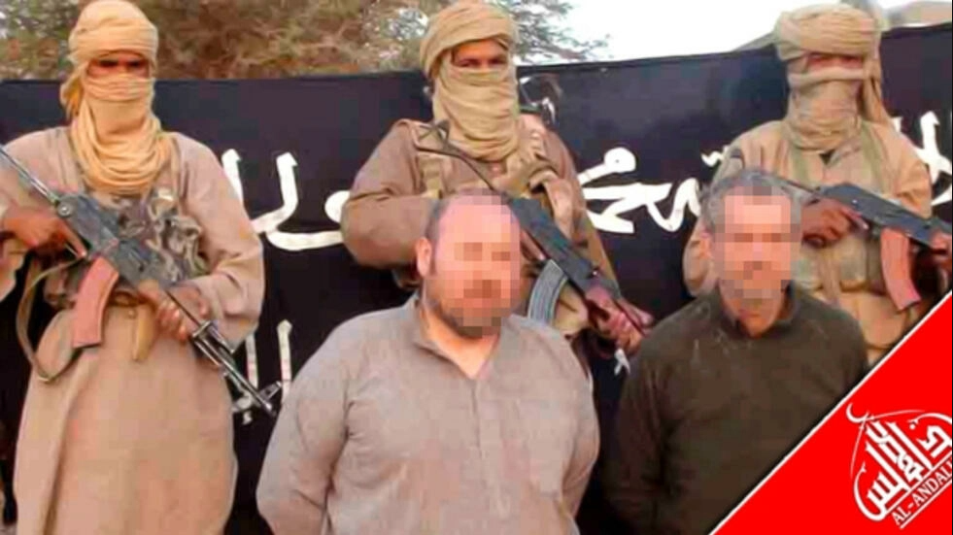
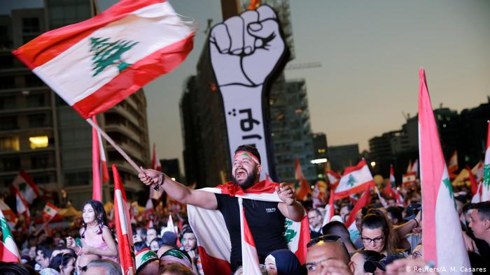
První varovné signály
Zvýšená aktivita AQIM kolem roku 2010 (unesení obyvatelé západních zemí)
Arabské jaro 2011
Vznik MNLA (Národní
hnutí za osvobození
Azavadu) 2011

Slide 14
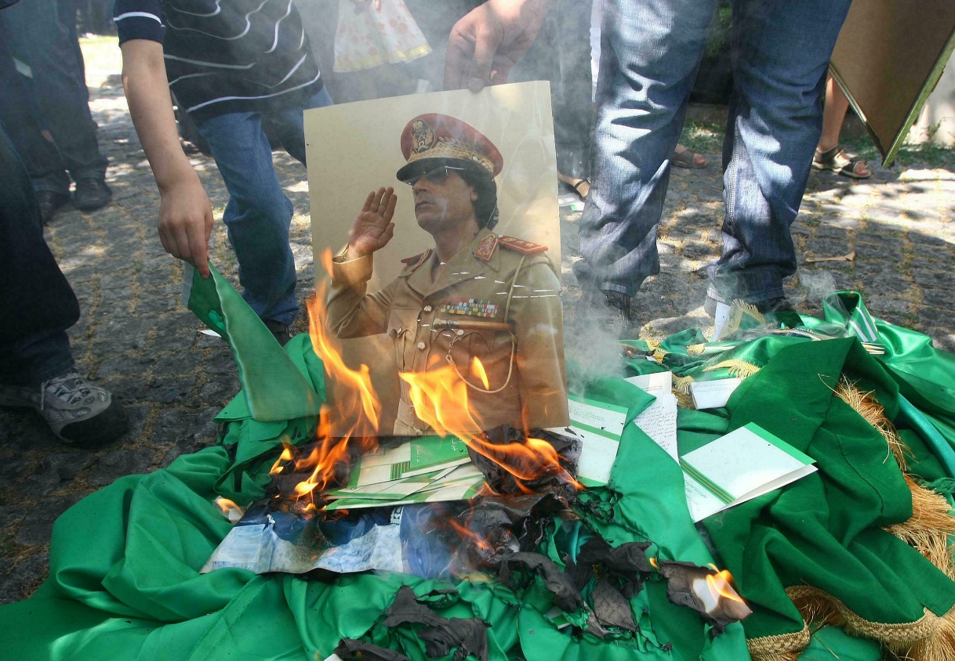
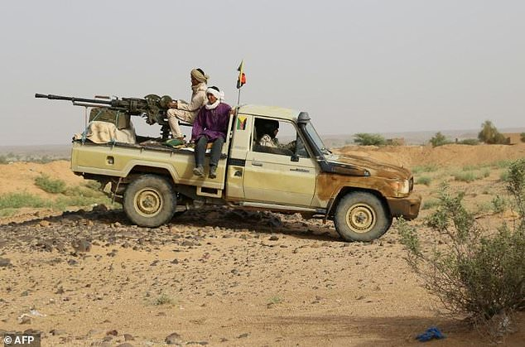
Katalyzátory konfliktu
Arabské jaro – spillover effect (Al Yafai 2012)
Pád Kaddáfího režimu v Libyi
  Návrat těžce ozbrojených Tuaregů do Mali

Slide 15

Zúčastněné strany v počátku konfliktu (Welsch 2013)
Povstalecké síly
Provládní síly
MNLA (National Movement for the Liberation of Azawad)
FLNA (National Front for the Liberation of Azawad)
Islamistické frakce
Al-Qaeda in the Islamic Maghreb (AQIM)
Ansar al-Dine
MUJAO (Movement for Unity and Jihad in West Africa)
Malijská vláda
The Plateforme
  Ganda Koy
  Ganda Izo
  …
(intervenující mezinárodní síly)

Slide 16
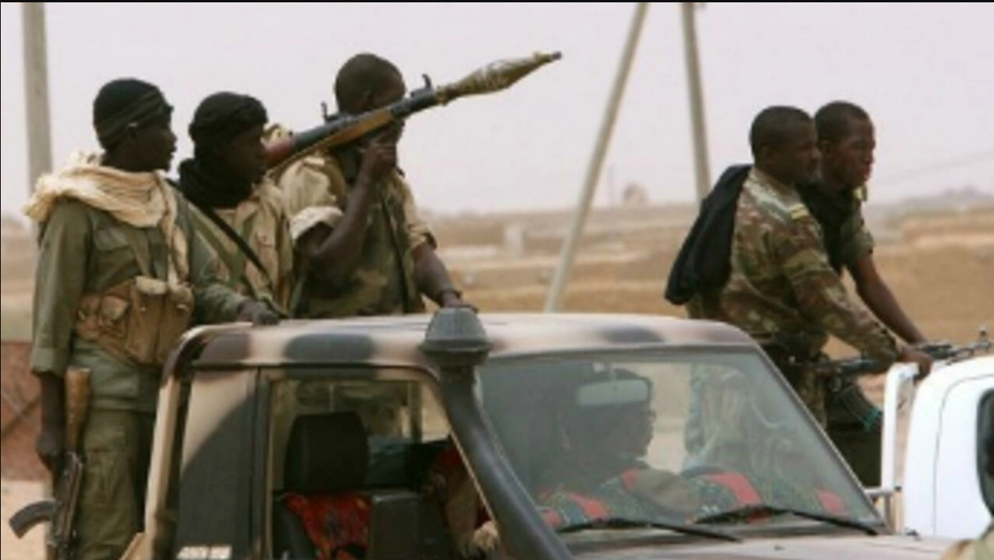
Počátky čtvrtého povstání Tuaregů
Počíná 17. ledna 2012 útokem na malijskou vojenskou základnu v městě Ménaka
Oproti dřívějším útokům mnohem koordinovanější, připravenější útok a lepší technika
6. února napadeno město Kidal, hlavní město stejnojmenného regionu

Slide 17
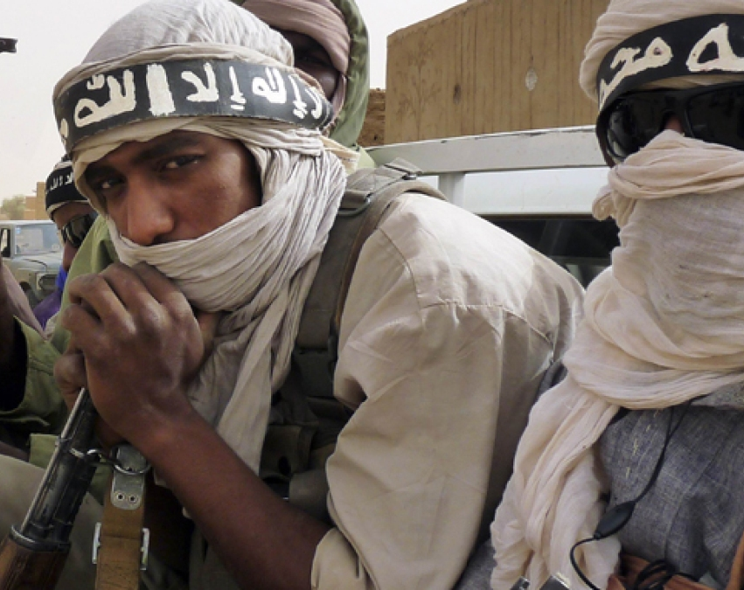
Situace v Bamaku
Protesty proti (ne)zvládání bojů na severu země centrální vládou
  Malijská armáda se údajně musela stáhnout, protože jí došla munice
Útoky rodin a příbuzných vojáků na vládní budovy (Reuters 2012)

Slide 18
Puč, pád centrální vlády a nezávislý Azavad
Vojáci vyhání ministra obrany z vojenského tábora při proslovu
Téhož dne, 21. března, útočí na prezidentský palác, tehdejší prezident Amadou Toumani Touré prchá
Vůdce puče Amadou Haya Sanogo vyhlašuje vládu vojenské junty
6. dubna 2012 vyhlašuje MNLA na severu země nezávislý stát Azavad

Slide 19
Mezníky konfliktu do současnosti
Úpadek MNLA, sílící islamistické frakce a internacionalizace konfliktu

Slide 20
Interní konflikt v Azavadu
Proti MNLA se v červnu 2012 obrátili její předchozí spojenci, především AQIM (Charbonneau 2017)
Marginalizace MNLA
Islamisté rychle konsolidují moc na severu – potenciální ohrožení jižní části Mali
Schválena mise AFISMA (státy ECOWAS)

Slide 21

MINUSMA a SERVAL – první intervence
Podle francouzského ministra zahraničí “Francie neměla jinou možnost než urgentně intervenovat, jinak by se mohly islamistické síly dostat až do Bamaka…“ (The Economist 2013)
Operace SERVAL mezi 2013 a 2014
  COIN a protiteroristické operace
Mise OSN MINUSMA od 2013 (probíhající)
  Práce s legitimními politickými aktéry
Operace Barkhane od 2014 (ukončena 2022)
  regionální francouzská protiteroristická operace

Slide 22
Boje a příměří 2013 - 2015
MNLA se po svém oslabení nabízí centrální vládě pro boj proti tehdejším spojencům ze strany islamistických frakcí
Otevřený konflikt končí po několika týdnech (přelom leden-únor), následuje guerillová fáze
13. června 2013 je podepsáno příměří mezi vládou a tuarežskými rebely
  Po konfrontaci tuarežských protestujících s malijskou armádou MNLA obrací
V roce 2015 mezi vládou a Koordinací azavadských hnutí (vznik 2014) uzavřen Algiers Peace and Reconciliation Agreement

Slide 23
Vzestup terorismu v Mali
Po roce 2015 zvyšující se počet útoků
  Útoky na café La Terrasse, Radisson Blue hotel v Bamaku v roce 2015, útok na vojenskou základnu v Gao v lednu 2017, útok na resort “Le Campement,” u Bamaka v červenci 2017
ISGS (The Islamic State in the Greater Sahara) operuje v Mali
Březen 2017 – Ansar Dine, Al Mourabitoune, Katiba Ansar Dine Macina a AQIM se spojují pod hlavičkou Jamâ’ah Nusrah al-Islâm wal-Muslimîn (Group for the support of Islam and Muslims) – JNIM
  Skupina za podporu Islámu a Muslimů
  Uskupení vede Iyad Ag Ghaly, také známý jako Abū al-Faḍl

Slide 24
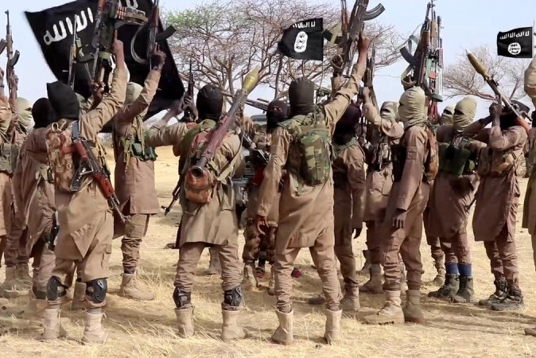
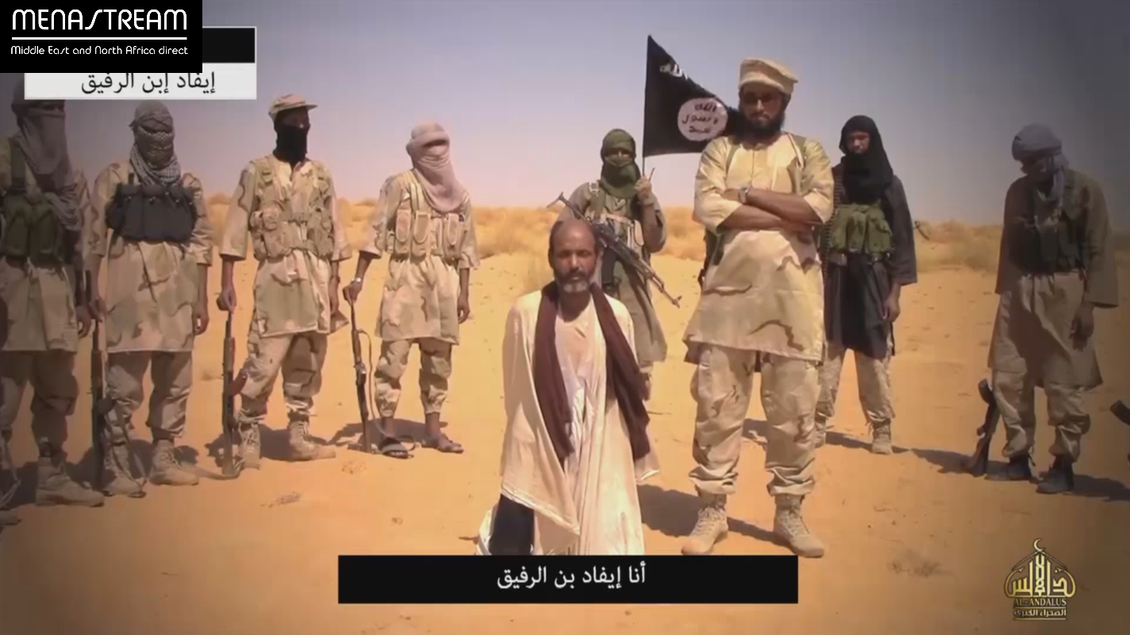

Slide 25
Politická destabilizace
Puč v roce 2020 – prezident Ibrahim Boubacar Keïta (2013-2020) byl sesazen plukovníkem Assimi Goïta.
Země se dostala pod vládu nově vzniklého National Committee for the Salvation of the People (Národní výbor pro spásu lidí)
  Zvolen nový prezident Bah Ndaw
Další puč v roce 2021 – opět veden plukovníkem Assimi Goïta
  Goïta jmenován prezidentem Mali

Slide 26
Masakr v Moura
Březen 2022, město Moura – operace Wagner Group a malijské armády proti AQIM
Obrovský masakr civilistů – oficiálně kvůli spolupráci s AQIM
Ruské ministerstvo zahraničí označilo zprávy o masakru za dezinformace

Slide 27
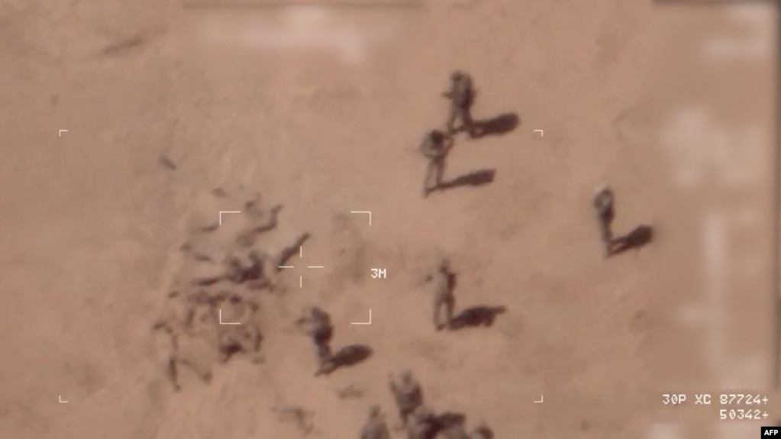

Slide 28
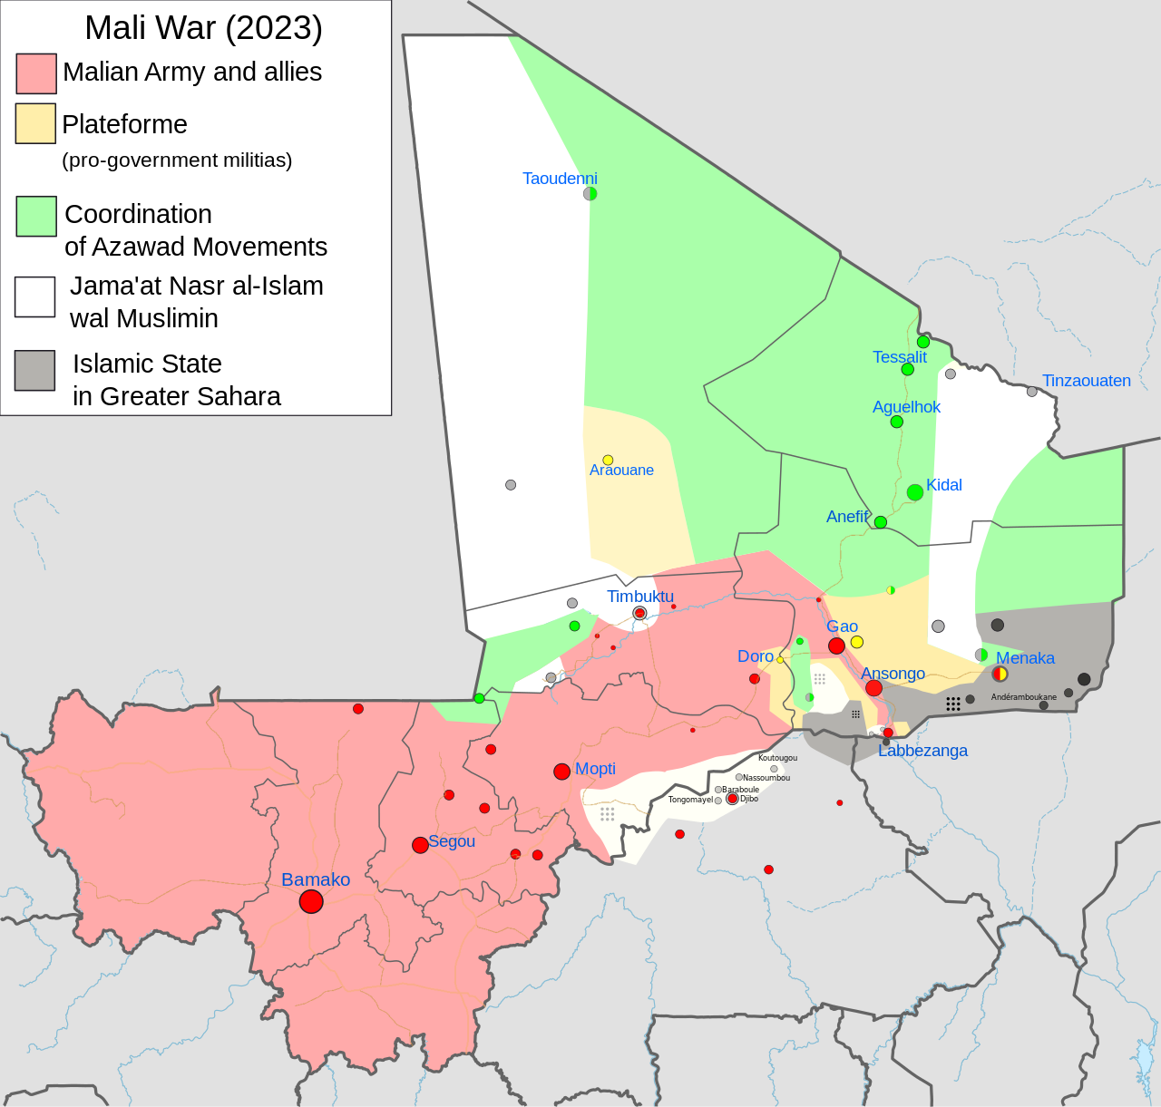
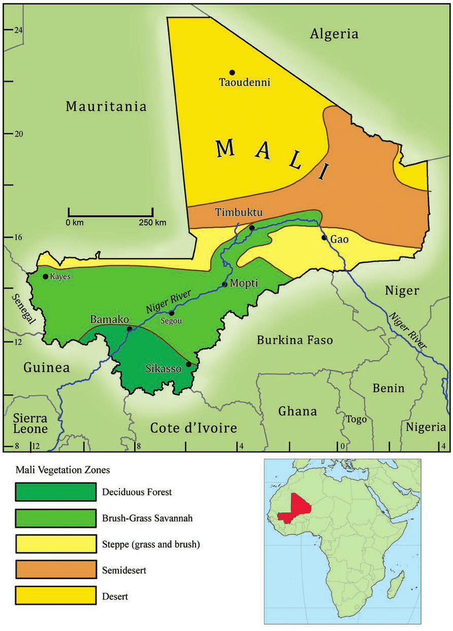

Slide 29
Zahraniční intervence
Altruismus nebo vypočítavost?

Slide 30
Mali – „teroristický problém“ pro Západ?
Mali jako centrum radikálního islámu v regionu
Potenciální hrozba pro okolní země, potenciálně i pro Západ – regionální operace Barkhane jako reakce
Resilientní teroristické skupiny – přežívají i po zabití vůdců a vysokých představitelů

Slide 31
Dlouhodobá přítomnost OSN a Francie
Operace Barkhane (ukončena 2022), mise OSN MINUSMA pokračuje dodnes, ale měla by být letos ukončena
Akcentace boje proti terorismu pro zahájení (nezbytnost) a udržení peacekeepingové mise a operace Barkhane
Navzdory některým obviněním z neo-kolonialistických snah spíše pragmatická politika řešení problému potenciální migrační vlny
„v místě vzniku“

Slide 32
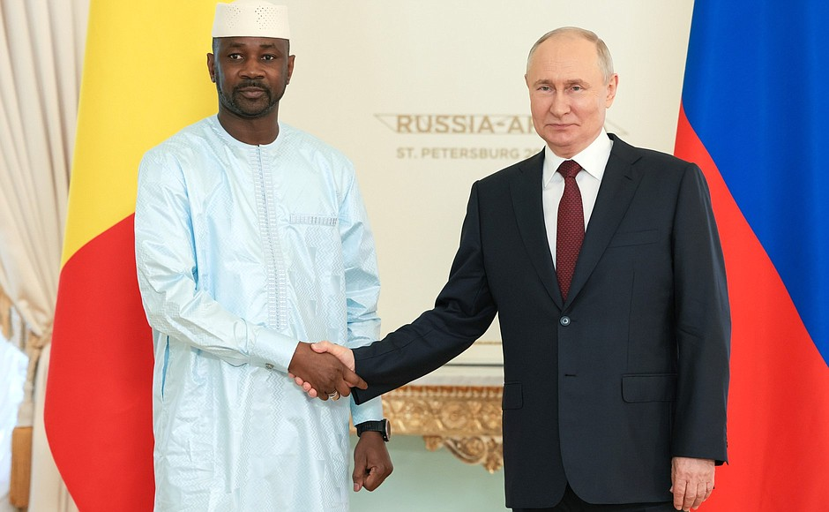
Zapojení Ruska
Wagner Group + dodávky zbraní
Potenciální problém
pro další stabilitu země
Zvyšování ruského vlivu v regionu prostřednictvím PSC (soukromé bezpečností společnosti)
Francie splnila hrozbu odchodem ze země, pokud se zapojí Rusko

Slide 33
Aplikace teorií konfliktu
Vleklý identitární konflikt, Greed and Grievance theory

Slide 34
Greed vs. Grievance

Slide 35
Greed vs Grievance (Collier & Hoeffler 2000)
Čtyři hlavní důvody křivd:
Příležitosti ke konfliktu:
Etnické a náboženské spory,
Politické vyloučení,
Politické represe,
Ekonomická nerovnost
Prostředky financování konfliktu: export přírodních zdrojů, příspěvky od diaspor, dotace od vlády
Atypicky nízká cena boje
Atypicky slabá vláda (vojensky)
Terén v dané oblasti
Sociální koheze

Slide 36
Etnická štěpná linie (Grievance)
Mnoho etnických skupin
Závažný problém představuje tuarežská minorita v oblasti Azavadu
Fundamentálně se jedná o rasistický problém
„More complex distinctions between the groups in northern Mali have to do with local perceptions of racial differences. In simplified terms, a distinction is made locally between the ‘white’ Tuareg and Arabs and the ‘black African’ ethnic groups, including the Songhai“ (Lecocq et al. 2013).

Slide 37
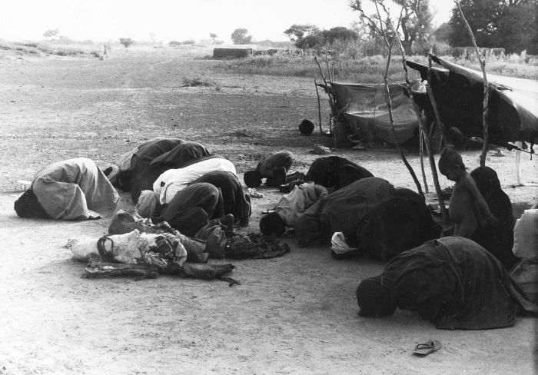
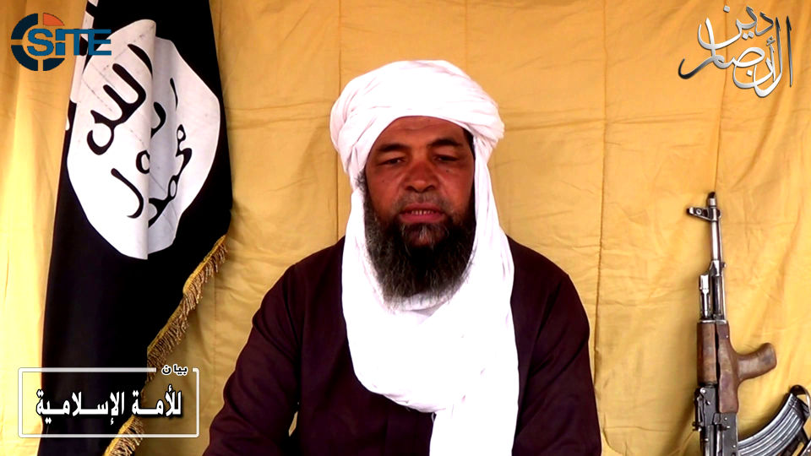
Náboženská štěpná linie (Grievance)
Navzdory vysoké diverzitě v populaci byla v Mali vysoká tolerance napříč náboženstvími i etniky
  Důvodem byla forma islámu spojující tradiční místní náboženství s Islámem
Aktuálně je hlavní náboženskou štěpnou linií
radikální Islám proti umírněnému, šaría proti
zdejší specifické formě Islámu a sekulární
demokratické vládě

Slide 38
Ekonomická štěpná linie (Greed)
„Chudý sever, bohatý jih“
Nedostatečná infrastruktura, ničení krajiny na severu těžbou a zkušebními vrty (Abdalla 2009)
Ekonomická i politická marginalizace obyvatel Azavadu
I pro Tuaregy byla tato marginalizace hlavním důvodem pro povstání (není známo, kolik Tuaregů reálně chce autonomii!)

Slide 39
Surovinový potenciál oblasti Azavad (Greed)
Mezinárodní intervenci lze vysvětlit mimo jiné pragmaticky:
  pánev Taoudeni rozkládající se i na území Azawadu je bohatá na nerostné bohatsví (Brownfield et al. 2015)
Množství států má povolenky na průzkum těžby uranu, zlata a ropy. Mezi ně patří např. Francie, Čína, USA a další (Abdalla 2009)
Průzkum do značné míry ničí pastviny kočovných Tuaregů a přispívá k desertifikaci severu Mali (ibid.)

Slide 40
Příčiny konfliktu perspektivou Greed and Grievances
Collier a Hoeffler (2000) sami dochází k tomu, že ekonomické příčiny (greed) většinou převažují – to se do jisté míry ukazuje i u Mali
U konfliktu v Mali hraje velkou roli i etnická štěpná linie mezi Tuaregy a zbytkem obyvatelstva, ta je pak posilována ekonomickou marginalizací
Náboženská štěpná linie de facto neexistovala až do zapojení radikálně islamistických skupin jako AQIM či ISGS
Veškeré faktory byly posíleny katalyzátory typu Arabské jaro, pád Kaddáfího režimu, návrat tuarežských vojáků s těžkou technikou apod…

Slide 41
Vleklý identitární konflikt

Slide 42
Vleklý identitární konflikt? (Ramsbotham, Woodhause & Miall 2005)
Teorie sociologa Edwarda Azara
„Vleklý a často násilný boj společenských skupin o základní potřeby, jako je bezpečí, uznání a přijetí, spravedlivý přístup k politickým institucím a participace na ekonomice“
4 hlavní proměnné pro transformaci konfliktu v konflikt vyšší intenzity:
skupinový obsah – identitární skupina (etnická, náboženská, kulturní) základní jednotkou analýzy – Tuaregové?
deprivace základních lidských potřeb – chybí bezpečnost, rozvoj, zapojení se do chodu státu apod.
vláda a role státu – slabá vláda v Mali, 3 puče za posledních 10 let, neschopnost řešit problémy v Azavadu
mezinárodní vazby – především v dnešní době výrazné ovlivňování malijské politiky externími aktéry – OSN, Francie, ECOWAS

Slide 43
Řešení?

Slide 44
Shrnutí

Slide 45
Konflikt v Mali
Extrémně komplexní konflikt
Transformace štěpných linií z etnických a ekonomických na především náboženskou – radikální vs. umírněný Islám
Štěpné linie posilované slabou centrální vládou
Nezbytné katalyzátory konfliktu!

Slide 46
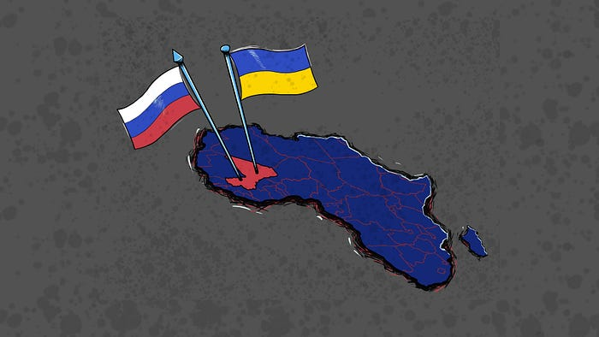

Slide 47
Q&A

Slide 48
Zdroje I.
Abdalla, Muna A. (2009). „Understanding of the natural resource conflict dynamics: The case of Tuareg in North Africa and the Sahel.“ ISS Paper 194. Retrieved from: https://www.files.ethz.ch/isn/105917/PAPER194.pdf.
Al Yafai, Faisal. (2012, 3 April). „Mali coup shows Arab Spring instability bleeds over borders.“ The National. Dostupné na: https://www.thenationalnews.com/mali-coup-shows-arab-spring-instability-bleeds-over-borders-1.357500.
Baig, Rachel. (2013, 16 January). „The interests behind France's intervention in Mali.“ Deutsche Welle. Dostupné na: https://www.dw.com/en/the-interests-behind-frances-intervention-in-mali/a-16523792.
Brownfield et al. (2015). „Assessment of undiscovered oil and gas resources of the Taoudeni Basin Province, Mali and Mauritania, 2015.“ U.S. Geological Survey.
Cold-Ravnkilde, Signe Marie. (2013). War and Peace in Mali: Background and Perspectives. Danish Institute for International Studies: Copenhagen, s. 13 – 37. Dostupné z: https://pure.diis.dk/ws/files/58183/RP2013_33_MALI_Signe_marie_cold_ravnkilde_web.pdf.
Collier, P. – Hoeffler, A. (2000): Greed and Grievance in Civil War. Quarterly Journal of Economics 11(7).
Dal Santo, Elena & Van der Heide Elizabeth Johanna. (2018).“Escalating Complexity in Regional Conflicts: Connecting Geopolitics to Individual Pathways to Terrorism in Mali.“ African Security, 11(3), 274-291.
Dörrie, Peter. (2012). „The Origins and Consequences of Tuareg Nationalism.“ World Politics Review. Dostupné na: https://www.worldpoliticsreview.com/articles/11922/the-origins-and-consequences-of-tuareg-nationalism.
Charbonneau, Bruno. (2017). „Intervention in Mali: building peace between peacekeeping and counterterrorism.“ Journal of Contemporary African Studies 35(4), 415-431.
Chauzal, Grégory & van Damme, Thibault. (2015). „The roots of Mali’s conflict: Moving beyond the 2012 crisis.“ CRU Report. Dostupné na: https://www.clingendael.org/sites/default/files/pdfs/The_roots_of_Malis_conflict.pdf.
Imperato, P. James; Clark, Andrew & Baker, Kathleen M. (2021). "Mali." Encyclopedia Britannica. Dostupné na: https://www.britannica.com/place/Mali.
Jeune Afrique. (2010). Atlas de l‘Afrique – Mali. Jaguar Editions.
Joseph Netto, Farai Sevenzo, and Darran Simon, “Gunmen Attack Mali Luxury Resort, At Least 2 Dead,” CNN, June 19, 2017, http://edition.cnn.com/2017/06/18/africa/urgent–gunfire-heard-at-mali-tourist-resort/index.html (accessed February 22, 2018).
Mamadou Tapily, Peter Walker, and Matthew Weaver. (2015, 20 November). “Mali Hotel Hostage Situation Over as U.N. Troops Report Seeing 27 Bodies.” The Guardian. Dostupné na: https://www.theguardian.com/world/2015/nov/20/gunmen-take-hostages-radissonhotel-mali-bamako [accessed February 22, 2018].

Slide 49
Zdroje II.
McGregor, Andrew. (2017). „Anarchy in Azawad: A Guide to Non-State Armed Groups in Northern Mali“. Terrorism Monitor Volume 15(2). Dostupné na: https://www.refworld.org/docid/589d9f394.html [last accessed 20-10-2021].
MINUSMA, “Dozens Killed in Suicide Attack Against MOC Military Camp in Gao,” MINUSMA press release, January 18, 2017, https://minusma.unmissions.org/en/dozens-killed-suicide-attack-against-moc-military-camp-gao (accessed February 22, 2018).
Morgan, A. (2012, 6 February). „The Causes of the Uprising in Northern Mali“. ThinkAfricaPress. Dostupné na: http://thinkafricapress.com/mali/causes-uprising-northern-mali-tuareg [last accessed 20-10-2021].
National Geographic Society. „Mansa Musa (Musa I of Mali).“ National Geographic. Dostupné na: https://www.nationalgeographic.org/encyclopedia/mansa-musa-musa-i-mali/.
Norris, H. T. (1975). The Tuaregs: Their Islamic Legacy and Diffusion in the Sahel. Aris & Phillips: Warminster (UK).
OECD. (2014). „An Atlas of the Sahara-Sahel: Geography, Economics and Security.“ West African Studies. OECD Publishing: Paris.
OECD. (2015). „The Population Of Northern Mali.“ SWAC N°11. Dostupné na: https://www.oecd.org/swac/maps/11-population-North-Mali.pdf.
Reuters. (2012, 2 February). „Mali capital paralysed by anti-rebellion protests.“ Dostupné na: https://web.archive.org/web/20150114221944/http://af.reuters.com/article/libyaNews/idAFL5E8CV5ZF20120202.
Robert Pringle. (2006). Democratization in Mali: Putting History to Work. Washington, DC: U.S. Institutes of Peace.
S.P. (2013, 14 January). “France Goes it Alone.” The Economist. Dostupné na: www.economist.com/blogs/charlemagne/2013/01/french-foreign-policy.
Sandner, Phillip. (2015, 15 May). „Timeline of the crisis in Mali.“ Deutsche Welle. Dostupné na: https://www.dw.com/en/timeline-of-the-crisis-in-mali/a-18453016.
Stewart, Dona J. (2013). „What is Next for Mali?: The Roots of Conflict and Challenges to Stability.“ Strategic Studies Institute, US Army War College. Dostupné z: https://www.jstor.org/stable/resrep11807.
The New Humanitarian. (2012a). „War and peace – Mali repeats the cycle“. Dostupné na: https://www.thenewhumanitarian.org/report/95186/briefing-war-and-peace-%E2%80%93-mali-repeats-cycle.
The New Humanitarian. (2012b). „A timeline of northern conflict “. Dostupné na: https://www.thenewhumanitarian.org/report/95252/mali-timeline-northern-conflict.
Welsch, May Ying. (2013, 17 January). „Making sense of Mali’s armed groups.“ Al-Jazeera News. Dostupné na: https://www.aljazeera.com/features/2013/1/17/making-sense-of-malis-armed-groups [last accessed 21-10-2021].

Slide 50
Obrázky
https://qph.fs.quoracdn.net/main-qimg-c91992f577bbfcf99ee51186ed780131
https://geographical.co.uk/media/k2/items/cache/684b53009a7daa842df276f8805f9df6_XL.jpg
https://media.nationalgeographic.org/assets/photos/184/085/8a7da6a0-469c-4d21-9eed-7d28cd388514.jpg
https://img.favpng.com/23/21/1/national-movement-for-the-liberation-of-azawad-northern-mali-conflict-sahara-png-favpng-HKi28ZhwBLuMFsuYrWm7ErRGJ.jpg
https://s.rfi.fr/media/display/2c53f40a-0fcc-11ea-b81d-005056bf7c53/w:980/p:16x9/OTAGES-MALI%20FLOUTTES_0.webp
https://s.france24.com/media/display/93921094-6b50-11eb-aca4-005056bf87d6/e76cd5d31b4b72002aa6155412c81b65dc9036ca.jpg
https://imrap-mali.org/wp-content/uploads/2020/12/MINUSMA_600X360-removebg-preview.png
http://media.menastream.com/2016/11/aqim-nov4_8.png
https://i1.wp.com/cms.sofrep.com/wp-content/uploads/2020/08/D9KUYJ_WsAEZ9oI.jpg?fit=1200%2C675&ssl=1&w=800
https://upload.wikimedia.org/wikipedia/commons/d/d6/COLLECTIE_TROPENMUSEUM_Tuareg_tijdens_het_verrichten_van_het_islamitisch_avondgebed_%28maghrib%29_TMnr_20010320.jpg
https://ent.siteintelgroup.com/images/2014/08/agghaly.jpg
https://i.dailymail.co.uk/1/2017/07/29/17/wire-1045285-1501345927-338_634x419.jpg
https://s.france24.com/media/display/e7d40a6e-0ab2-11e9-a732-005056bff430/w:1280/p:16x9/mali%20rebels.webp
https://gdb.voanews.com/02210000-0aff-0242-471f-08da2494ac4c_w1597_n_r1_st_s.jpg

